Slide 1
Trường Đại học Bách Khoa Hà Nội Viện Công Nghệ Thông Tin- Truyền Thông
Báo cáo BTL môn JAVA
Đề tài: Phần mềm Chat Room
GVHD: Thầy Trần Việt Trung
Hà Nội, 12-2014
Sinh Viên | MSSV
Nguyễn Thanh Tùng | 20102820
Đoàn Anh Tuấn | 20102417
Lê Đăng Thức | 20102759
Trần Bá Ý | 20102594

Slide 2
Phân chia công việc
1
Trần Bá Ý, Nguyễn Thanh Tùng làm Server và làm Slide
2
2
Đoàn Anh Tuấn, Lê Đăng Thức làm Client

Slide 3
Ý tưởng, mục tiêu và kết quả đạt được
Ý tưởng:
Dựa trên nhu cầu liên lạc, nhắn tin qua các mạng Lan và mạng Internet phát triển phổ biến hiện nay.
Nhu cầu liên lạc giữa các thành viên trong một nhóm, ý tưởng tạo các phòng chat nội bộ và nói chuyện riêng giữa các thành viên với nhau.
Từ yêu cầu lập trình một bài tập JAVA để phục vụ các thành viên hoàn thành yêu cầu môn học.

Slide 4
Ý tưởng, mục tiêu và kết quả đạt được
Mục tiêu cần đạt khi xây dựng phần mềm:
Làm quen với ngôn ngữ lập trình JAVA và công cụ hỗ trợ lập trình chuyên nghiệp Github.
Tìm hiểu một số công nghệ và các chức năng hỗ trợ khi sử dụng một ngôn ngữ lập trình.
Bước đầu làm quen với làm việc nhóm và các bước tiến hành các dự án một cách chuyên nghiệp để có hiệu quả tốt nhất.
Hoàn thành phần mềm chat và chạy được trên mạng Lan giữa các thành viên trong nhóm

Slide 5
Ý tưởng, mục tiêu và kết quả đạt được
Kết quả đạt được:
Phần mềm đã chạy được khi kết nối các máy kết nối Lan của các thành viên trong nhóm.
Các thành viên trong nhóm làm việc có tinh thần trách nhiệm cao, hoàn thành công việc của mỗi cá nhân được giao.

Slide 6
Nội dung chính
1
Cở sở lý thuyết
2
Giới thiệu và phân tích phân mềm
3
Kết quả đã đạt được , đánh giá phần mềm

Slide 7
1, Cở sở lý thuyết
Socket là một phương pháp để thiết lập kết nối truyền thông giữa một chương trình yêu cầu dịch vụ ( client) và một chương trình cung cấp dịch vụ (server) trên mạng LAN, WAN hay Internet và đôi lúc là giữa những quá trình ngay bên trong máy tính.
Mỗi socket có thể được xem như một điểm cuối trong một kết nối
Một khi socket đã được thiết lập phù hợp, hai máy tính có thể trao đổi dịch vụ và dữ liệu.

Slide 8
1, Cở sở lý thuyết
Thread là một tiến trình tách ứng dụng ra một hoặc nhiều luồng khác nhau để cùng thực hiện nhiều nhiệm vụ cùng một lúc
Cấu trúc thẻ html
Một document HTML luôn bắt đầu bằng <html> và kết thúc bằng </html> (trong đó bạn cũng có thể viết nhỏ hoặc viết hoa <html> và </html>)
Ví dụ trong phần mềm đã sử dung:
"NEWUSER::<font color = \"red\"> chào mừng " + UserName + " đã vào " + RoomName +".... </font>“
"<html><head></head><body background = \"" + bgImageURL +"\">"

Slide 9
2. Giới thiệu và phân tích đề tài
Tên phần mềm : Phần mềm Chat Room
Các client kết nối tới Server dựa vào Port và HostName của Server
Chức năng chính của phần mềm:
Chat nhóm
Chat riêng từng cá nhân

Slide 10
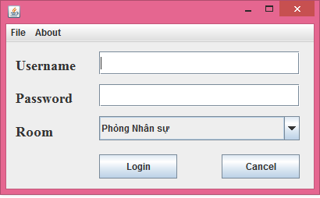
2. Giới thiệu và phân tích đề tài
Các client sẽ có một Username và Password riêng để Login vào phòng chát

Slide 11
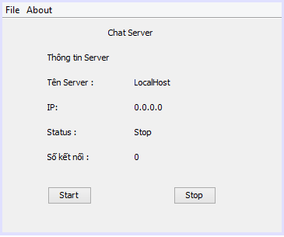
2. Giới thiệu và phân tích đề tài
Các chức năng chính
Giao diện chính của Server

Slide 12
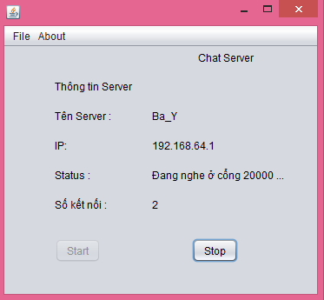
2. Giới thiệu và phân tích đề tài
Thông tin về Server
Hiển thị số kết số tới server
Trạng thái làm việc của server
Name của Server

Slide 13
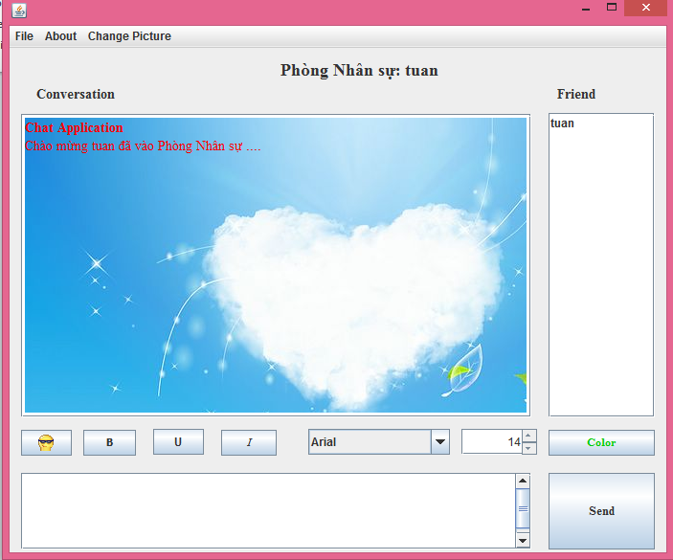
2. Giới thiệu và phân tích đề tài
Thêm các User khi các User vào phòng chat

Slide 14
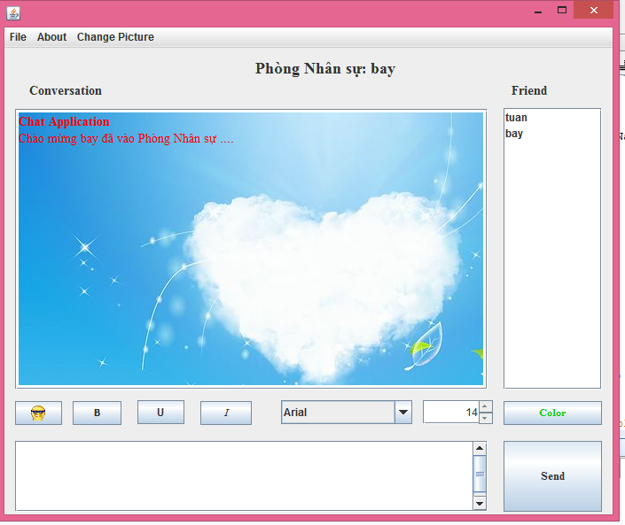
2. Giới thiệu và phân tích đề tài
Thêm các User khi các User vào phòng chat

Slide 15
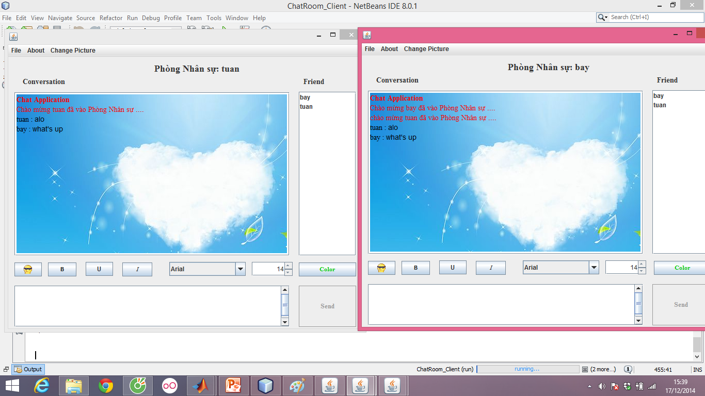
2.Giới thiệu và phân tích đề tài
Các User chat với nhau

Slide 16
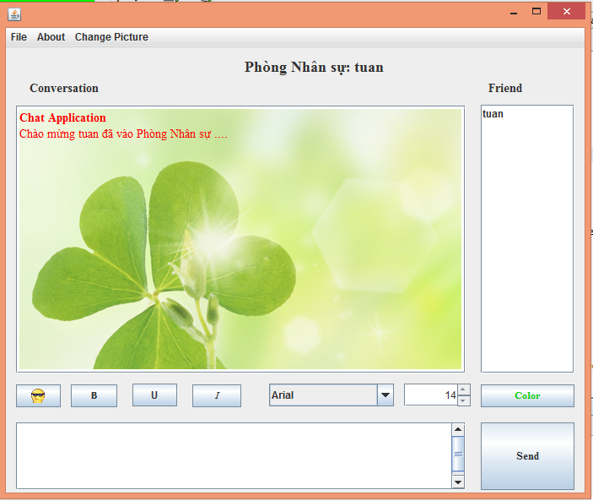
2. Giới thiệu và phân tích đề tài
Chức năng thay đổi hình nền cho giao diện Chat

Slide 17
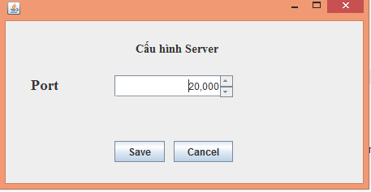
3. Demo ứng dụng và kết quả đạt được
Cấu hình Port :

Slide 18
3. Demo ứng dụng và kết quả đạt được(tiếp)

Slide 19
3 . Đánh giá phần mềm
Phần mềm đã thực hiện các chức năng chính trong việc Chat
Giao diện chưa thực sự được đẹp
Thực hiện thêm một số chức năng khác để có thể ứng dụng trong thực tế
Được sự giúp đỡ của thầy nhóm em đã hoàn thành đề tài nhưng do thời gian có hạn đề tài chưa thực sự tốt. Nhóm sẽ cố gắng để phát triển phần mềm tôt hơn nữa

Slide 20
Thank for listenning !

